Slide 1
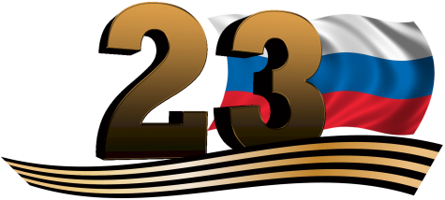
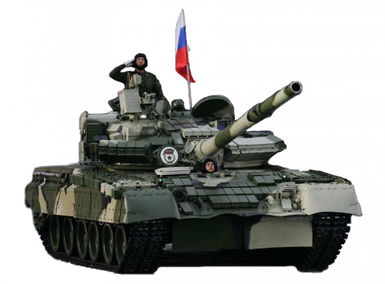
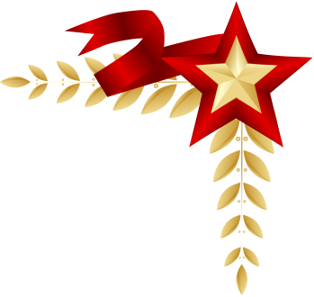
Тренажёр-раскраска «Боевой танк»

Slide 2
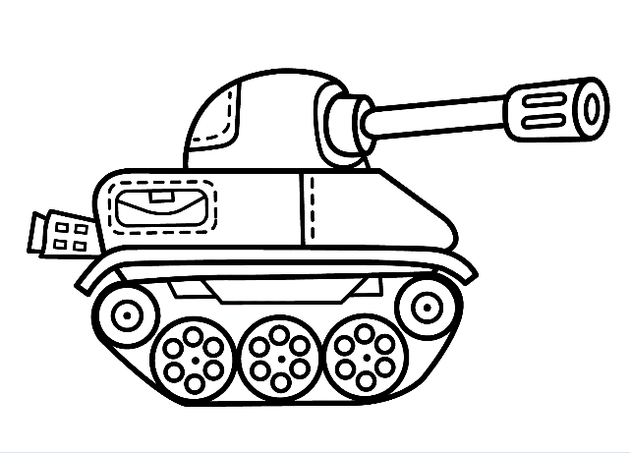
Кто управляет вертолётом?
Пилот
Водитель
Моряк

Slide 3
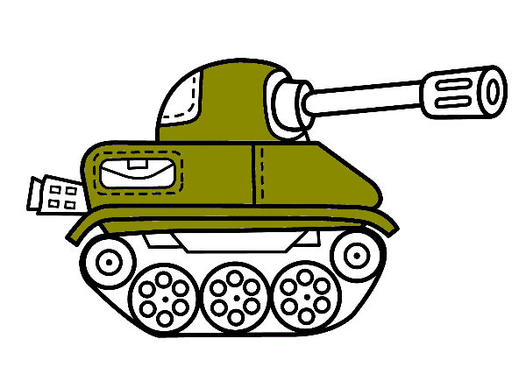
Что принимают новобранцы в армии?
Сапоги
Присягу
Казарму

Slide 4
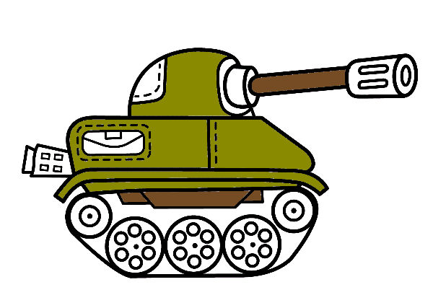
Головной убор танкиста?
Панамка
Фуражка
Шлем

Slide 5
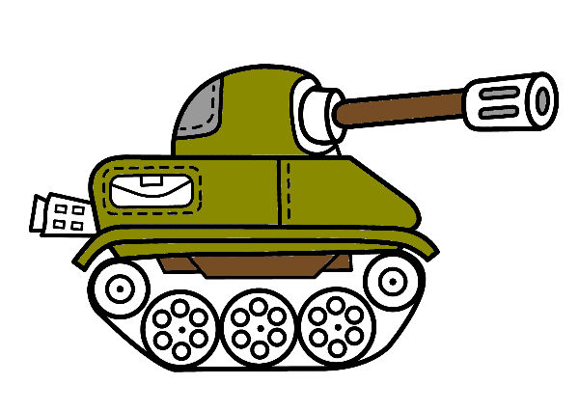
Солдатская обувь?
Сапоги
Тапки
Кроссовки

Slide 6
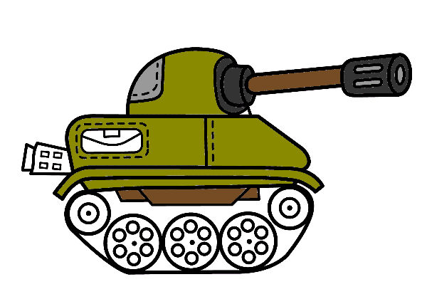
Головной убор матроса?
Шапка
Бескозырка
Кепка

Slide 7
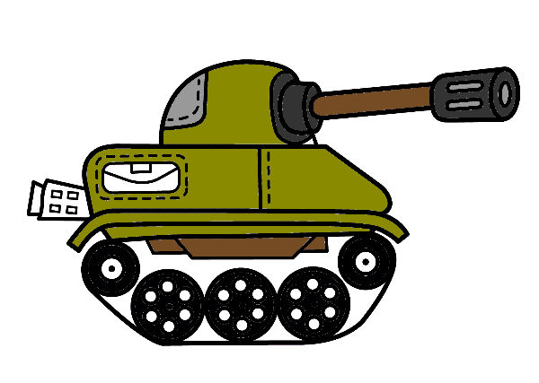
Как называется солдатское пальто?
Куртка
Шуба
Шинель

Slide 8
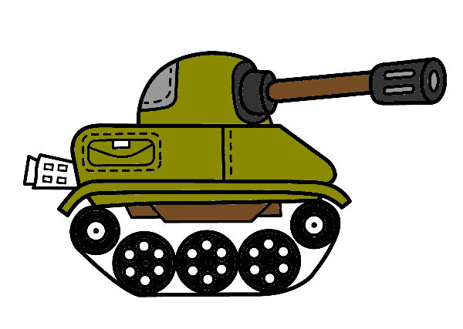
Как называется матросский танец?
Яблочко
Калинка
Малинка

Slide 9
Боевая гусеничная бронированная машина?
Самолёт
Танк
Грузовик

Slide 10
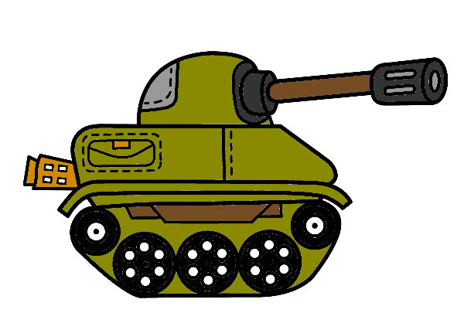
Как называется одежда моряка?
Футболка
Тельняшка
Рубашка

Slide 11
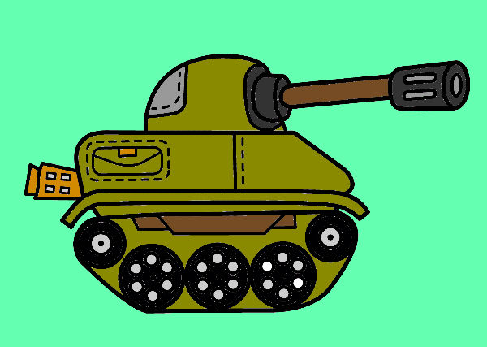
Как называется солдат, который служит на границе?
Служащий
Дозорный
Пограничник

Slide 12
Интернет-ресурсы:
Раскраска
Фон
Солдаты
Танк
Надпись 23
Звезда

